Slide 1
第八章 电磁感应 电磁场
Electromagnetic Induction and Field
奥斯特
电流的磁效应
对称性
磁的电效应？
反映了物质世界的对称性
§1 法拉第电磁感应定律
Faraday law of electromagnetic induction

Slide 2
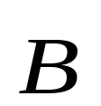



一. 现象
第一类
第二类
××××××××
××××××××
××××××××
××××××××
××××××××
左面三种情况均可使电流计指针摆动
 Φ 变化
本质是电动势electromotive force(emf)

Slide 3
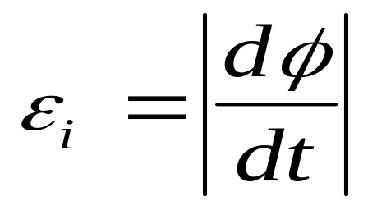
二. 规律
1. 法拉第电磁感应定律
感应电动势的大小
induction emf
2. 楞次定律 Lenz law
闭合回路中感应电流的方向，总是使它所激发
的磁场来阻止引起感应电流的磁通量的变化。
楞次定律是能量守恒定律在电磁感应现象上的
具体体现。

Slide 4
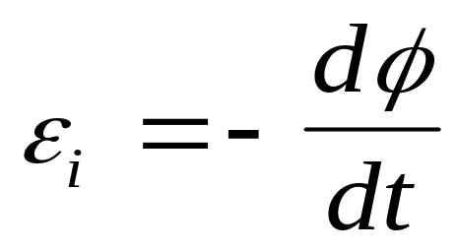
3. 法拉第电磁感应定律数学形式
〔配以某些约定的 或考虑楞次定律的〕
约定
首先任定回路的绕行方向
规定电动势方向与绕行方向一致时电动势为正
规定当磁力线方向与绕行方向成右螺时磁通量为正

Slide 5
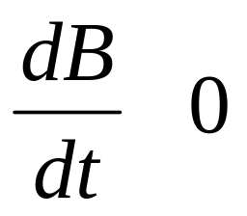
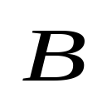


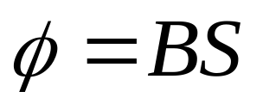
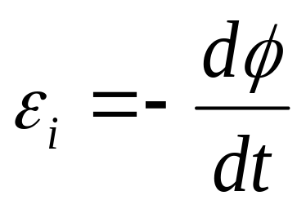
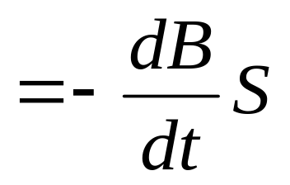
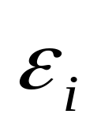
均匀磁场
如均匀磁场
>
. . . . . . .
. . . . . . .
. . . . . . .
求：面积S边界回路中的电动势
若绕行方向取如图所示的回路方向
按约定
磁通量为正
即
由
< 0
负号说明
电动势的方向
与所设的绕行方向相反

Slide 6
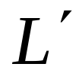
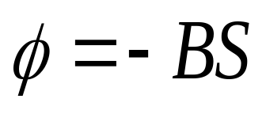
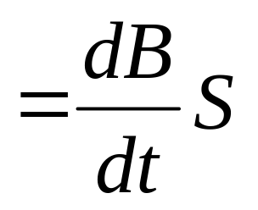
若绕行方向取如图所示的方向
均匀磁场
. . . . . . .
. . . . . . .
. . . . . . .
按约定
磁通量取负
>0
由
正号说明
电动势的方向
与所设绕行方向一致
两种绕行方向得到的结果相同

Slide 7


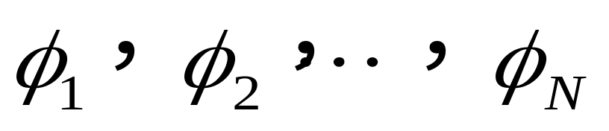
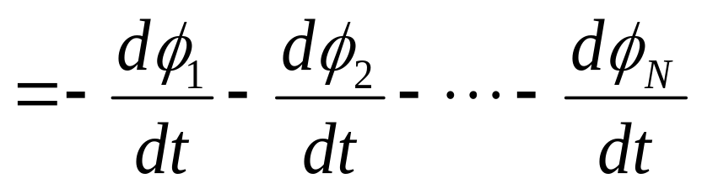
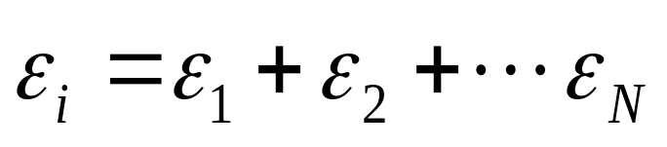
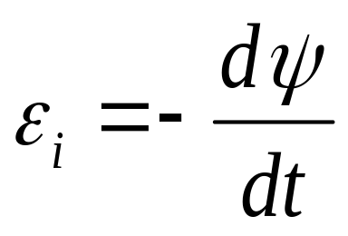
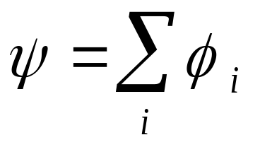
讨论
 使用
意味着约定
 磁链 magnetic flux linkage
对于N 匝串联回路 每匝中穿过的磁通分别为
则有
磁链

Slide 8
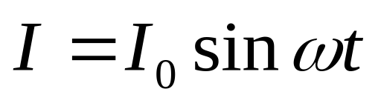
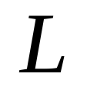

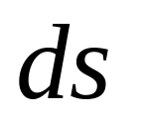

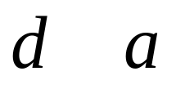

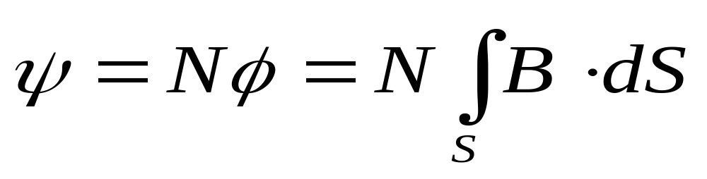
例：直导线通交流电 置于磁导率为μ 的介质中
求：与其共面的N匝矩形回路中的感应电动势
已知
其中 I₀ 和ω 是大于零的常数
解：设当I > 0时，电流方向如图
设回路L方向如图
建坐标系如图
在任意坐标处取一面元

Slide 9
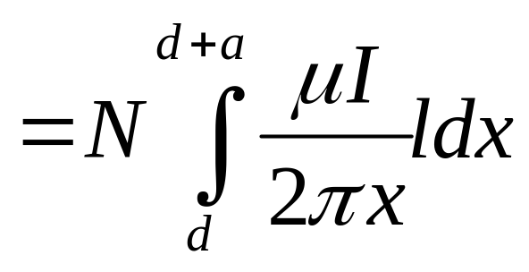
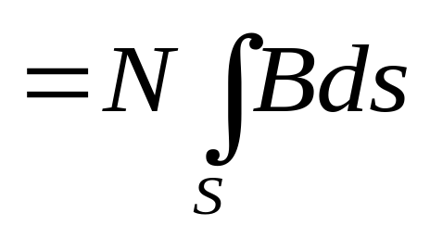
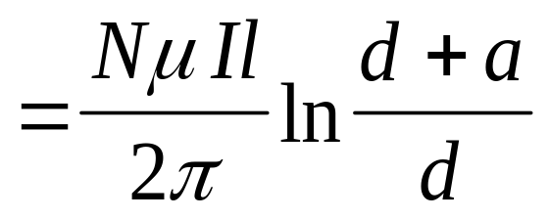
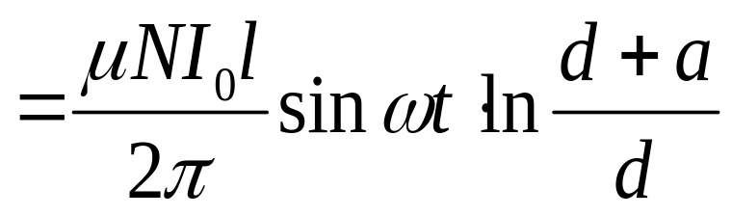
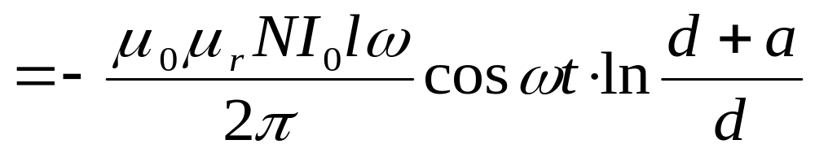
交变的电动势

Slide 10
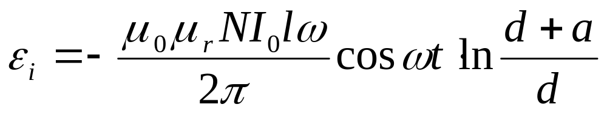
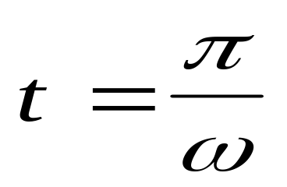
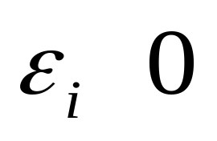
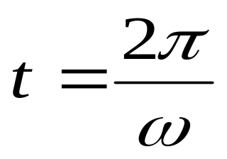
>
<0
普遍

Slide 11
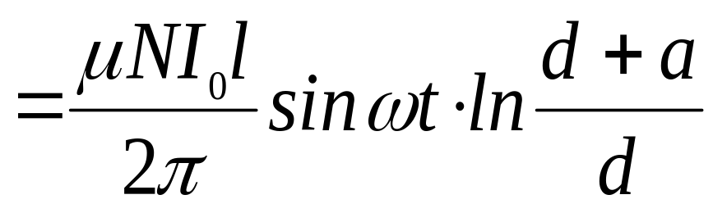
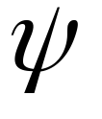

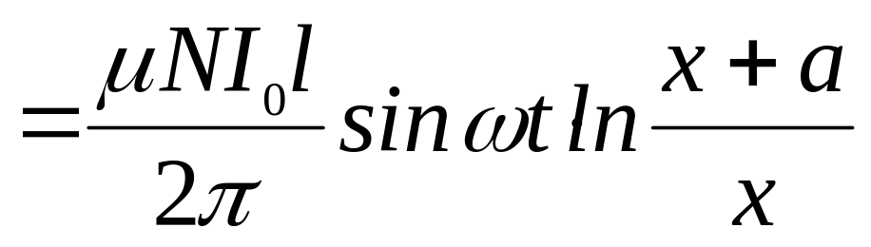
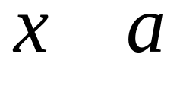
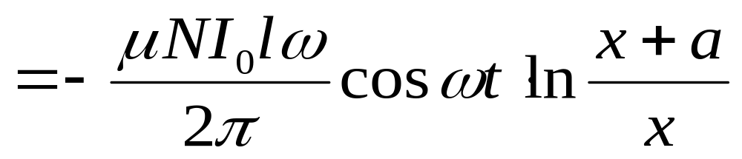
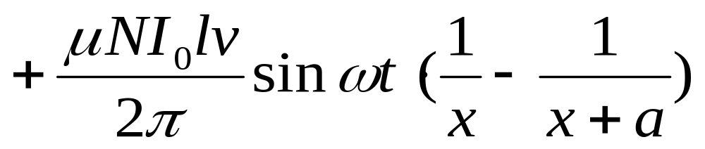
讨论：

Slide 12
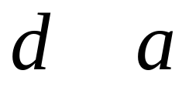
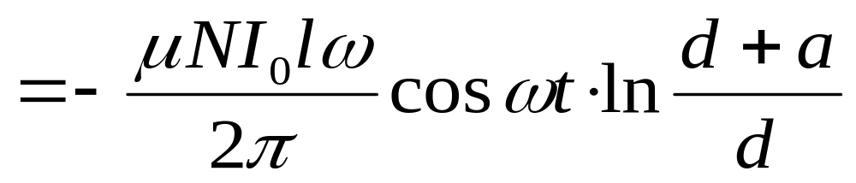
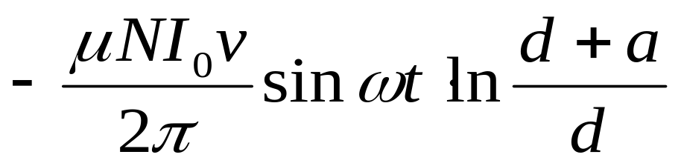

Slide 13
把感应电动势分为两种基本形式
 动生电动势 motional emf
 感生电动势 induced emf
下面 从场的角度研究电磁感应
电磁感应对应的场是电场
它可使静止电荷运动
研究的问题是：
动生电动势的非静电场？
感生电动势的非静电场？性质？

Slide 14

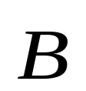


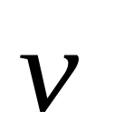
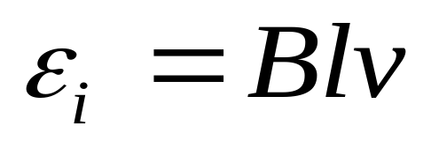

§2 动生电动势
一. 典型装置
均匀磁场
导线 ab在磁场中运动
电动势怎么计算？
1.中学：单位时间内切割磁力线的条数
由楞次定律定方向

Slide 15


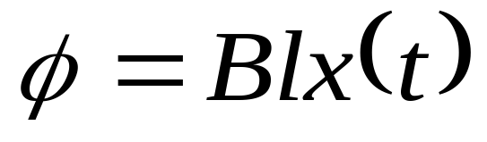
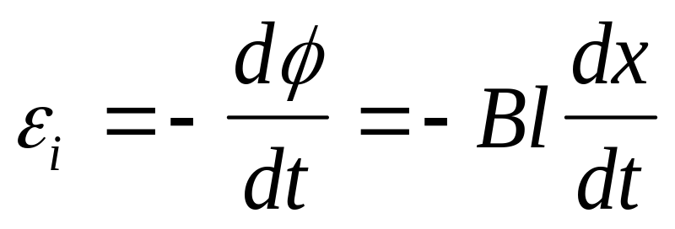
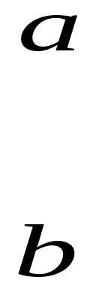
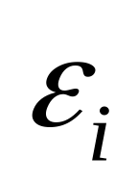
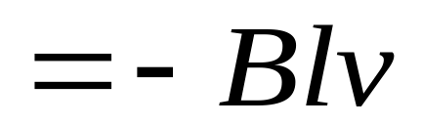
2. 法拉第电磁感应定律
建坐标如图
均匀磁场
设回路L方向如图
负号说明电动势方向与所设方向相反

Slide 16
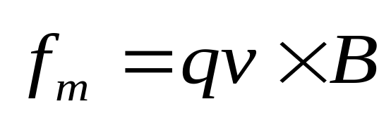

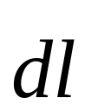










3. 电动势与非静电场强的积分关系
非静电力－－洛仑兹力
>0

Slide 17













讨论
 适用于一切产生电动势的回路
 适用于切割磁力线的导体

例 在空间均匀的磁场中
导线ab绕Z轴以ω 匀速旋转
导线ab与Z轴夹角为α
设
求：导线ab中的电动势

Slide 18














解：建坐标如图
在坐标 处取
该段导线运动速度垂直纸面向内
运动半径为
>0
方向从 a 到 b

Slide 19








§3 感生电动势 感生电场
由于磁场的时间变化而产生的电场
一.感生电场的性质
S是以L为边界的任意面积
非保守场
无源场 涡旋场

Slide 20



二. 感生电场的计算
1. 原则
具有某种对称性才有可能计算出来
2. 特殊
空间均匀的磁场被限制在圆柱体内，磁感强度方向平行柱轴，如长直螺线管内部的场。
磁场随时间变化 则
感生电场具有柱对称分布

Slide 21










3. 特殊情况下感生电场的计算
空间均匀的磁场限制在半径为
的圆柱内，
的方向平行柱轴
0
且有
求：
分布
解：设场点距轴心为r ,根据对称性，取以o为心，过场点的圆周环路
由法拉第电磁感应定律

Slide 22







<
>
> <
< >

Slide 23

讨论
1、特殊条件

电子感应加速器的基本原理 1947年世界第一台 70MeV
2、感生电场是以法拉第电磁感应定律为基础的，
3、源于法拉第电磁感应定律又高于法拉第电磁感应定律。只要以L为边界的曲面内有磁通的变化，就存在感生电场的。
4、涡电流

Slide 24









求半径oa线上的感生电动势
可利用这一特点较方便地求其他线段内的感生电动势
补上半径方向的线段构成回路利用法拉第电磁感应定律
例 求上图中 线段ab内的感生电动势
解：补上两个半径oa和bo与ab构成回路obao

Slide 25








又如磁力线限制在圆柱体内, 空间均匀
B
o
求:
解：补上半径 oa bo
设回路方向如图

Slide 26




§4 自感 互感现象
实际线路中的感生电动势问题
一.自感现象 自感系数 self-inductance
反抗电流变化的能力
(电惯性)
演示
线圈
K合上 灯泡A先亮 B晚亮
K断开 B会突闪

Slide 27






由于自己线路中的电流的变化 而在自己的
线路中产生感应电流的现象－－自感现象
自感系数的定义
非铁磁质
由法拉第电磁感应定律
单位电流的变化对应的感应电动势
普遍定义

Slide 28








例：求长直螺线管的自感系数
几何条件如图
总长
总匝数
解：设通电流
固有的性质
电惯性
几何条件
介质

Slide 29







二.互感现象 互感系数 mutual inductance
第一个线圈内电流的变化，引起线圈2内的电动势
2
1 2
非铁磁质
同样有
可以证明
互感系数
由法拉第电磁感应定律有
普遍

Slide 30






§5 磁场能量
类比
静电场 稳恒磁场
通过平板电容器得出下述结论
通过长直螺线管得出下述结论
能量存在器件中
C
L
存在场中
在电磁场中
普遍适用
各种电场 磁场

Slide 31


回顾前几章的内容
原因？
电场
静电场
感生电场
空间存在
静止电荷
磁场
稳恒磁场
感生磁场？
空间存在
恒定电流
？
完善宏观电磁场理论
电流概念必须发展

Slide 32
里程碑 (在100年左右的时间)
1785年 Coulomb Law 静电规律
1791 Volta电池 动电规律
1820 Oersted 电➔磁 稳恒磁场
1831年 Faraday 电磁感应
1865年 Maxwell 完善
我们的思路：
矛盾
推广
假设
完善

Slide 33


§6 位移电流 Displacememt current
一.关于 的理解
1. 从稳恒电路中推出
最初目的：避开磁化电流的计算
2.传导电流
(电荷定向移动) 热效应 产生磁场
3.
内： 与回路套连的电流
取值:通过以L为边界的任一曲面的电流

Slide 34







在电容器充电过程中出现了矛盾
在某时刻 回路中传导电流强度为
取L 如图
计算H的环流
取
取
思考：场客观存在 环流值必须唯一
设想：电容器内存在一种类似电流的物理量

Slide 35









二. 位移电流 全电流 全电流定理
1. 位移电流
在充放电过程中，平行板电容器内有哪些物理量？
时刻有
下面分析各量的量纲

Slide 36






从量纲上进行寻找
电流面密度
Maxwell 定义：
displacement current

Slide 37



定义
通过某个面积的位移电流就
是通过该面积的电位移通量
对时间的变化率
位移电流的面密度

Slide 38




2. 全电流定理
电流概念的推广
能产生磁场的物理量
1）传导电流 载流子定向运动
2）位移电流 变化的电场

Slide 39
电流概念的推广
仅仅从产生磁场的能力定义－－仅此而已
其它方面均表现出不同
如在真空中
位移电流不伴有电荷的任何运动
所以谈不上产生焦耳热

Slide 40







用全电流定理就可以解决前面的
充电电路中矛盾
只有传导电流
只有位移电流
平行板电容器板面积为S

Slide 41







例 平板电容器 均匀充电
P
板半径为
内部充满介质
求：1)
（忽略边缘效应）
2)
<
解：

Slide 42



P
>
方向
充电
<
方向
放电
2) 过P点垂直轴线作一圆环
等效为位移电流均匀通过圆柱体

Slide 43




P
由全电流定理

Slide 44







忽略边缘效应
电容器内总位移电流
作一数量级估算
若
得

Slide 45

小结
全电流定理
传导电流面密度
位移电流面密度
S是以L为边界的任意面
电流的概念
就产生磁场而论
传导
位移
束缚电流
运流电流

Slide 46






§7 麦克斯韦方程组 (Maxwell equations)
一. 积分形式
通量

Slide 47





环流

Slide 48
通量
环流

Slide 49

启示：
自然现象的对称性
方程的不对称性

Slide 50



二. 爱因斯坦相对论的重要实验基础
三. 预言电磁波的存在
由微分方程出发 在各向同性介质中
且在
情况下
满足的微分方程形式是

Slide 51










对沿 方向传播的电磁场(波) 有
是波动方程的形式

Slide 52





波动方程
比较
任一物理量
传播方向
物理量是
波速是

Slide 53







 波速
真空
 光是电磁波
一般
与物质作用的主要是 矢量
通常被称为光矢量
 电磁能量传播
能流密度矢量
Poynting Vector
 电磁波是横波
1886年赫兹发现了电磁波

Slide 54



§8 电磁场的物质性 统一性 相对性
一. 物质存在的形式
两种基本形式
实物和场
电磁场的
能量密度
质量密度
动量密度

Slide 55


大量实验证明场有
质量和动量
如 引力红移 引力偏折 光压 等
场与实物相互转化
如同步辐射光源
正负电子对湮没

Slide 56
§9 加速运动电荷的电场和磁场
介绍一点基本概念
经典电磁场的电磁波发射理论
加速运动电荷---发射电磁波

